Slide 1
Элективный курс «Актуальные вопросы Государственной итоговой аттестации по географии»
(разбор заданий занятия «Причины возникновения геоэкологических проблем»)
Автор: Смирнова Лариса Владимировна

Slide 2
Охране речных вод от загрязнения способствует
1) Вырубка лесов в долинах рек
2) Размещение водоёмких производств на берегах рек
3) Осушение болот в верховьях рек
4) Ограничение использования удобрений в бассейнах рек
Бытовые стоки, смыв химических веществ
с полей, попадание нефтепродуктов
Какие виды деятельности загрязняют реки?
Какой вид деятельности относится к охране от загрязнения рек?
правильный ответ

Slide 3
При создании полезащитных лесополос в степной зоне
1) сохраняется больше влаги в почве
2) усиливается вымывание минеральных элементов питания растений
3) увеличивается ветровая эрозия почвы
4) образуется больше оврагов
От разрушения – эрозии водной и ветровой
От чего нужно охранять почву?
Вспомните виды борьбы с водной и ветровой эрозией
правильный ответ

Slide 4
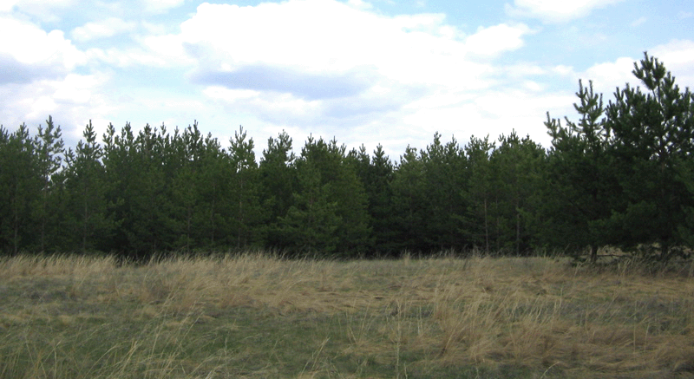
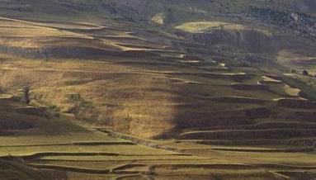
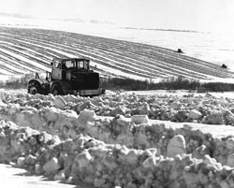
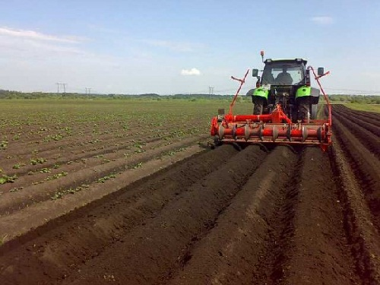
Борьба с водной и ветровой эрозией
Мероприятия:
создание лесозащитных полос, снегозадержание.
Мероприятия:
обработка почвы поперек склона, углубленная пахота.

Slide 5
Примером рационального природопользования является
Природопользование — это деятельность человеческого общества, направленная на удовлетворение своих потребностей путем использования природных ресурсов. Рациональное природопользование — это система природопользования, при которой достаточно полно используются добываемые природные ресурсы, обеспечивается восстановление возобновляемых природных ресурсов, полно и многократно используются отходы производства (т.е. организовано безотходное производство), что позволяет значительно уменьшить загрязнение окружающей среды. Нерациональное природопользование - это система природопользования, при которой в больших количествах и не полностью используются легкодоступные природные ресурсы, что приводит к быстрому истощению ресурсов. В этом случае производится большое количество отходов и сильно загрязняется окружающая среда.
1) захоронение токсичных отходов в густонаселённых районах
2) перевод ТЭС с природного газа на уголь
3) осушение болот в верховьях малых рек
4) создание системы оборотного водоснабжения на промышленных предприятиях
Вспомните, что называют природопользованием? Какое природопользование является рациональным, а какое нерациональным?
правильный ответ

Slide 6
Что из перечисленного может привести к образованию «кислотных» дождей?
1) работа медеплавильного завода
2) использование минеральных удобрений
3) массовая вырубка лесов
4) осушение болот в долинах рек
Вспомните, что называют
«кислотным» дождём?
правильный ответ

Slide 7
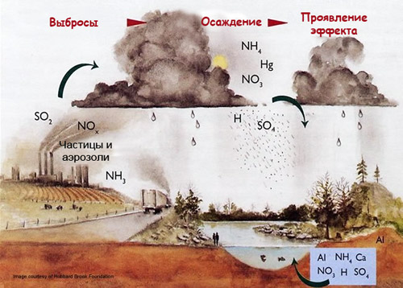
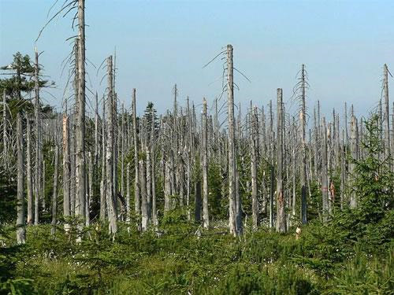
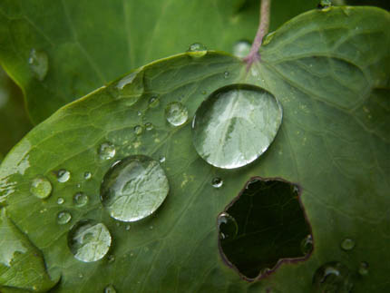
Кислотный дождь — все виды метеорологических осадков: дождь, снег, град, туман, дождь со снегом, при котором наблюдается понижение pH дождевых осадков из-за загрязнений воздуха кислотными оксидами обычно: оксидами серы, оксидами азота

